Slide 1
Итоги работы газотранспортных Обществ по эксплуатации линейной части магистральных газопроводов ПАО «Газпром» за 2018 год и задачи на 2019 год
55 лет МГ «Бухара-Урал»: история ПОЭМГ от начала и до наших дней
Начальник ПОЭМГ
ООО «Газпром трансгаз Екатеринбург» Ведунов Станислав Викторович
г. Анапа

Slide 2
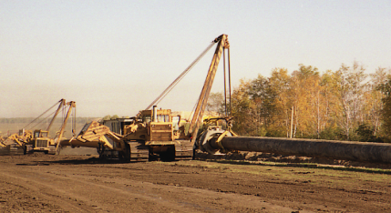
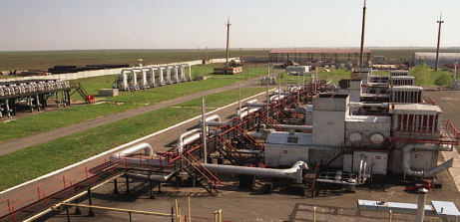
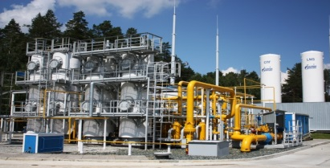
ООО «Газпром трансгаз Екатеринбург» в Группе Газпром
Общество с ограниченной ответственностью «Газпром трансгаз Екатеринбург» (далее ООО «Газпром трансгаз Екатеринбург») является газотранспортным предприятием единой системы магистральных газопроводов Российской Федерации.
ООО «Газпром трансгаз Екатеринбург» обслуживает объекты магистральных газопроводов в шести регионах РФ (Свердловская, Челябинская, Курганская и Оренбургская области, Республика Башкортостан, Пермский край) и Республике Казахстан.
2
55 лет МГ «Бухара-Урал»: история ПОЭМГ от начала и до наших дней

Slide 3
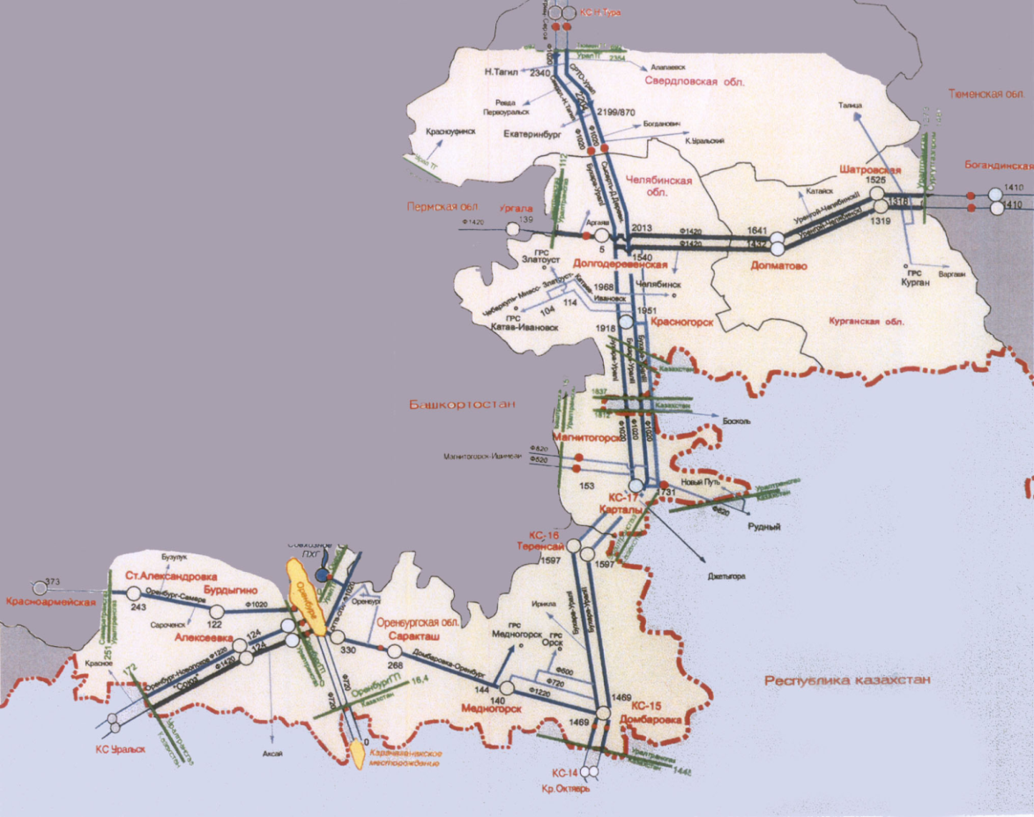
Газотранспортная система обслуживаемая ООО «Газпром трансгаз Екатеринбург»
Общая протяженность трубопроводов 8 554,2 км
ЛПУМГ 13
Компрессорные цеха 18
Газоперекачивающие агрегаты 133
Блок ГРС 285
Давления в эксплуатируемых МГ 5,4/7,4 МПа
3
55 лет МГ «Бухара-Урал»: история ПОЭМГ от начала и до наших дней

Slide 4
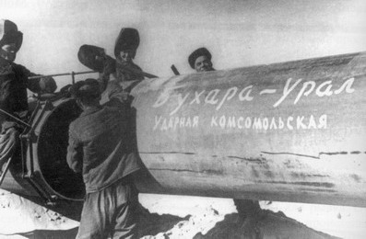
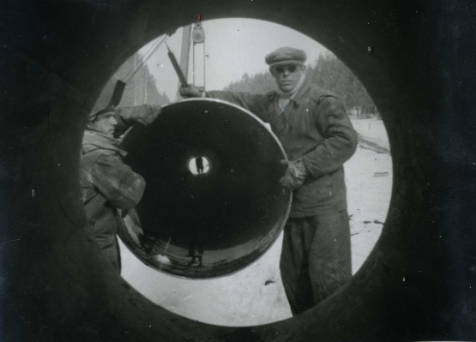
Хроника важнейших событий
1961 год: 5 мая в Газлях был сварен первый стык на «нуле» будущего
газопровода «Бухара — Урал». 23 мая создана Дирекция строящегося
газопровода (ДСГ) «Бухара — Урал» в г. Кагане с отделениями в Челкаре
и Челябинске (Приказ Главного управления газовой промышленности при
Совете Министров СССР №123 от 23 мая 1961 г.).
1964 год: 28 января в Свердловске образовано Управление магистральных
газопроводов (УМГ) «Бухара — Урал» (Приказ Государственного
Производственного комитета по газовой промышленности СССР №41 от
28 января 1964 г.). 29 января основан ПОЭМГ и ГРС.
Газопровод «Газли — Свердловск» протяженностью 2100 км
был сдан на год раньше запланированного срока, и МГ «Бухара — Урал»
заработала на всем протяжении. Общая протяженность газопровода составила
4464 км. Плановая производительность головного участка — 68 млн кубометров
1966 год: введены в эксплуатацию 15 компрессорных станций. Протяженность
линейной части газопровода достигла 5800 км. В магистральную систему «Бухара
— Урал» по газопроводу «Игрим — Серов — Нижний Тагил» подан газ из
тюменских месторождений.
4
55 лет МГ «Бухара-Урал»: история ПОЭМГ от начала и до наших дней

Slide 5
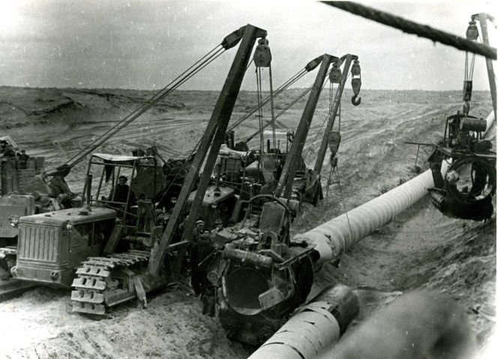
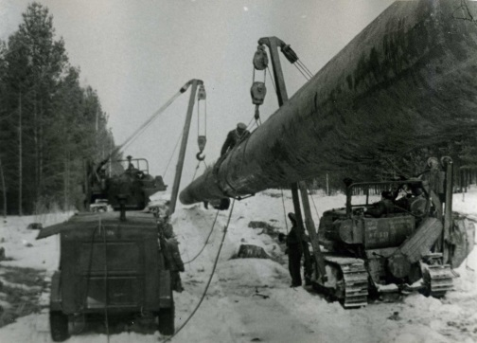
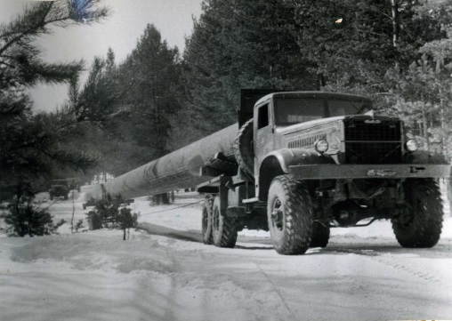
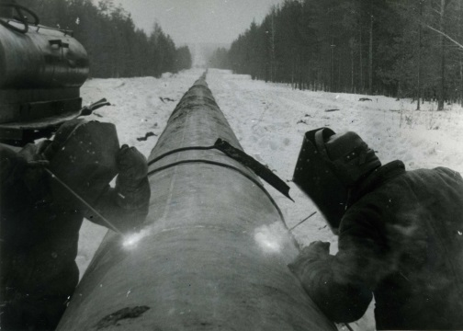
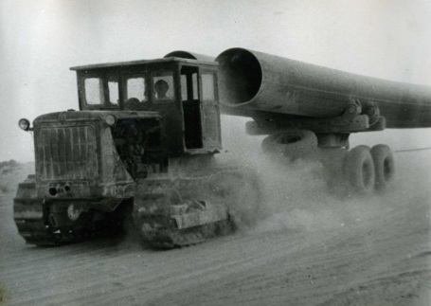
Хроника важнейших событий
1972 год: окончено строительство радиорелейной линии связи газопровода
«Бухара — Урал».
1973 год: Управление магистральных газопроводов «Бухара — Урал»
преобразовано в Производственное объединение по транспортировке, добыче
и поставке газа «Уралтрансгаз» (Приказ Министерства газовой
промышленности СССР №294-орг от 14 декабря 1973 года).
1979 год: окончено строительство Саракташской КС. Окончено строительство
газопровода «Уренгой — Челябинск». В связи с приходом северного газа для
увеличения пропускной способности за три месяца построена третья нитка
газопровода «Бухара — Урал» на участке «Долгодеревенское — Красногорский». Окончено строительство Долгодеревенской КС.
5
55 лет МГ «Бухара-Урал»: история ПОЭМГ от начала и до наших дней

Slide 6
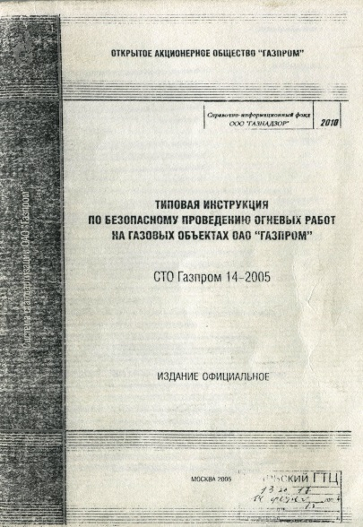
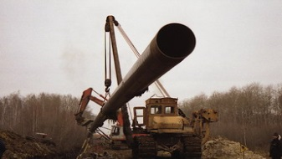
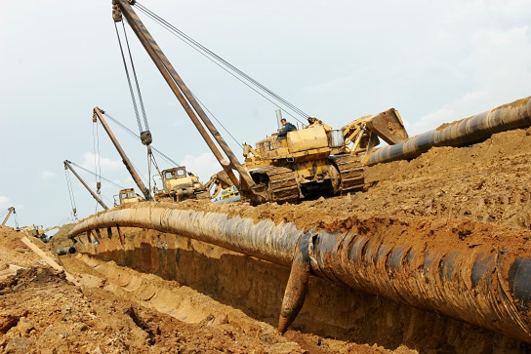
Наиболее значимые производственные достижения
В течении 70-х – 80-х годов наше предприятие производило самый большой по
«Газпрому» объем ремонтных работ – около 200 км в год.
Большой опыт в выполнении ремонтных работ применен специалистами ПОЭМГ
нашего предприятия при разработке инструкции ОАО «Газпром» по
огневым работам.
6
55 лет МГ «Бухара-Урал»: история ПОЭМГ от начала и до наших дней

Slide 7
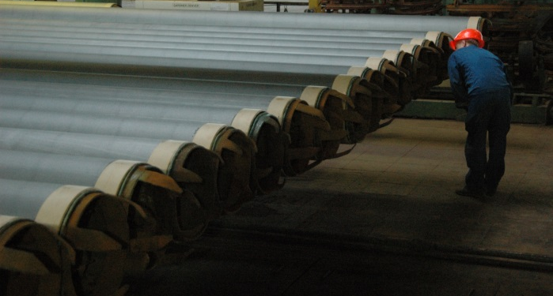
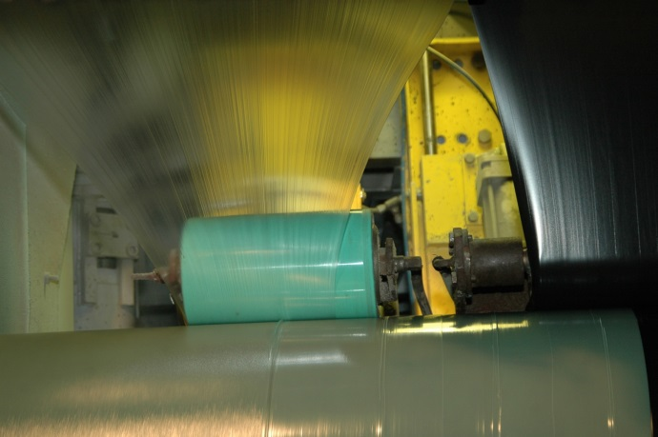
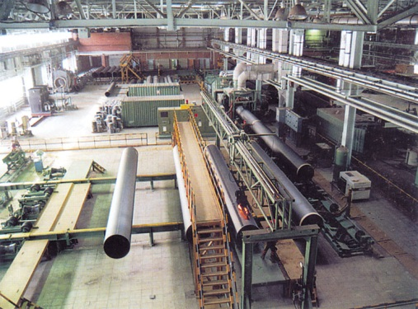
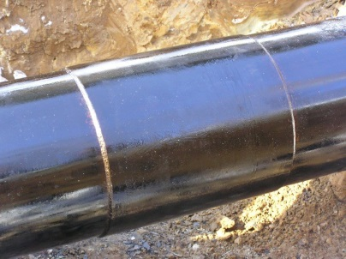
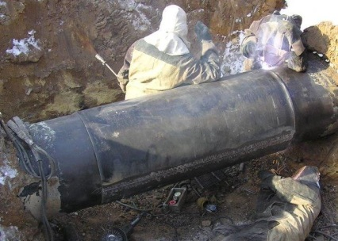
Наиболее значимые производственные достижения
По решению ОАО «Газпром» в середине 90-х годов ПОЭМГ и ГРС поручено организовать работы по переизоляции труб, выбору импортного заводского оборудования для завода. С 1998 года впервые в ОАО «Газпром» после капитального ремонта трубы повторного применения направляли для изоляции на Копейский завод изоляции труб (КЗИТ), после чего успешно применяли для ремонтных работ.
Одни из первых в «Газпроме» начали внедрять и применять
технологию ремонта магистральных газопроводов с
применением стальных сварных муфт, позволяющую
выполнять ремонт без остановки транспорта газа.
7
55 лет МГ «Бухара-Урал»: история ПОЭМГ от начала и до наших дней

Slide 8
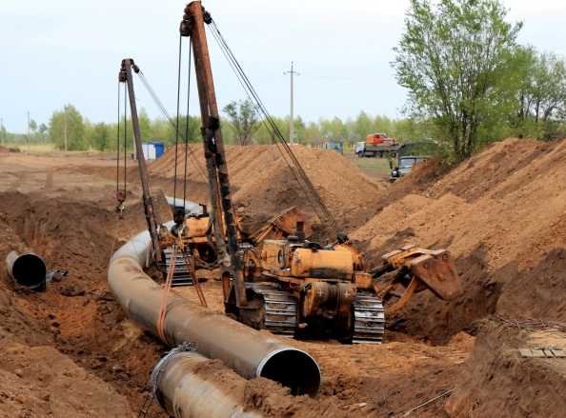
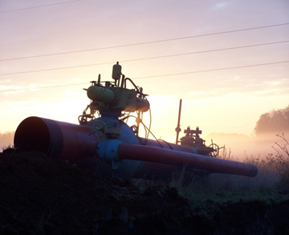
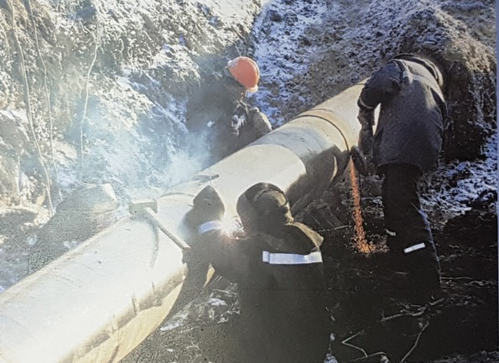
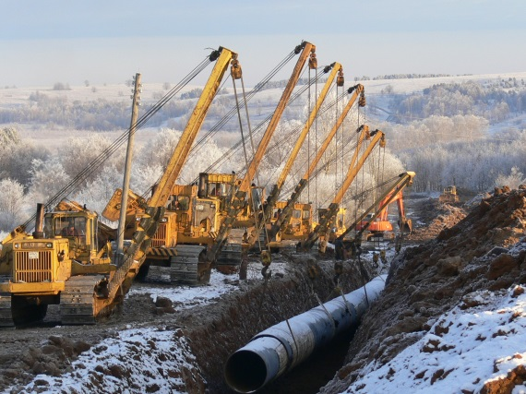
Наиболее значимые производственные достижения
с 1997 года проводится подготовка газопроводов к ВТД
с 2001 года применяются временные камеры запуска и приема очистных устройств и снарядов-дефектоскопов
8
55 лет МГ «Бухара-Урал»: история ПОЭМГ от начала и до наших дней

Slide 9
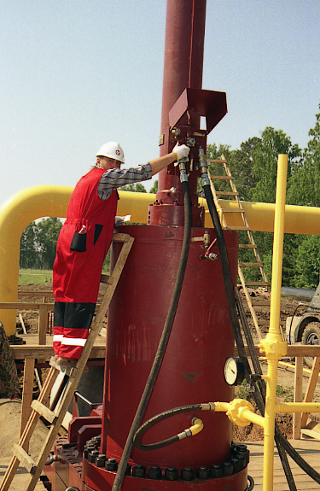
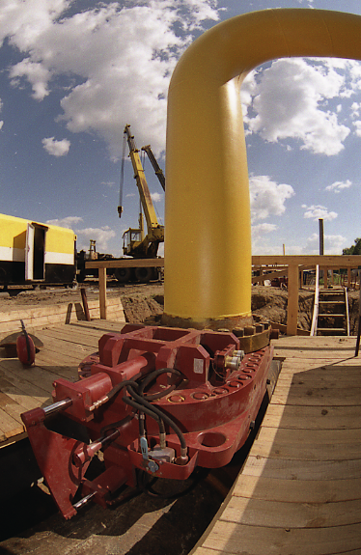
Наиболее значимые производственные достижения
Внедрена новая техника и технология при замене ЛК Ду1000 без прекращения транспорта газа с использованием оборудования фирмы «T.D.Williamson»
Внедрена установка индукционного нагрева (УИН). разработанная по НИОКР, для обеспечения нагрева свариваемых поверхностей трубы и фитинга при врезках под давлением
9
55 лет МГ «Бухара-Урал»: история ПОЭМГ от начала и до наших дней

Slide 10
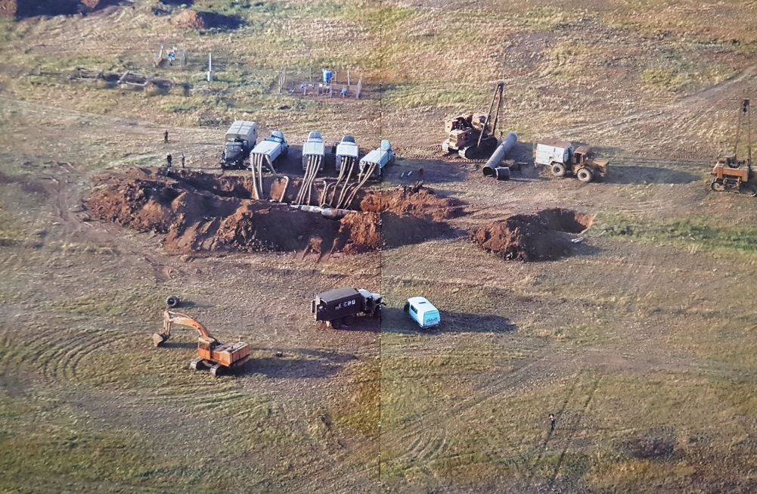
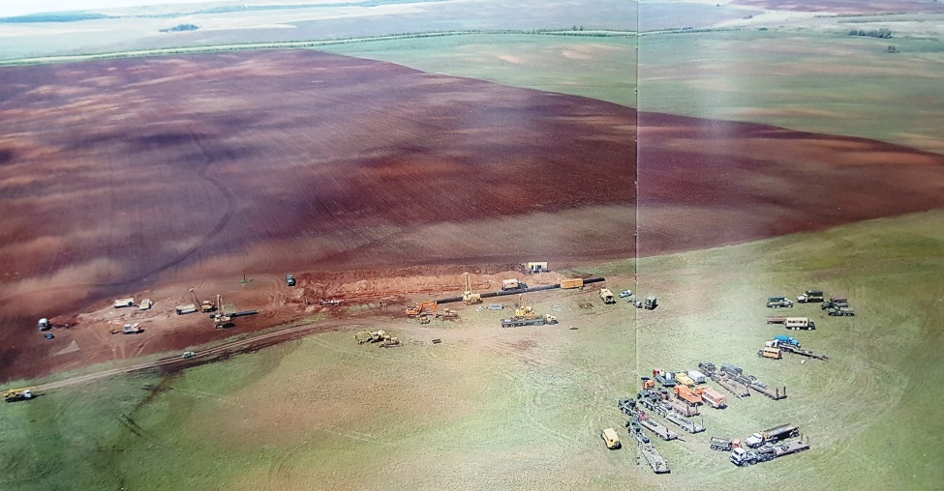
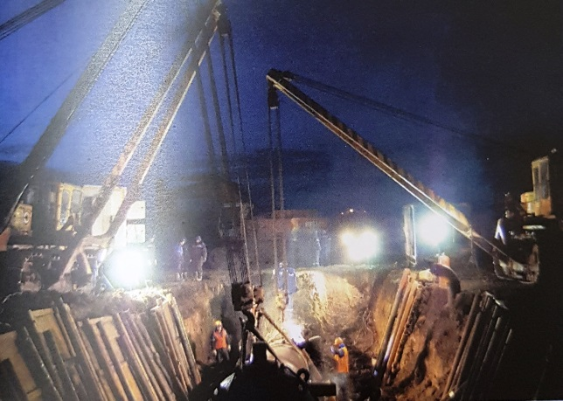
Наиболее значимые производственные достижения
Проведение масштабного комплекса планово-предупредительных работ на магистральном газопроводе «Домбаровка-Оренбург» и «Оренбург-Новопсков», в ходе которого было устранено 4232 дефекта в 33 местах, в период с 07.09.2005 года по 17.09.2005 года.
10
55 лет МГ «Бухара-Урал»: история ПОЭМГ от начала и до наших дней

Slide 11
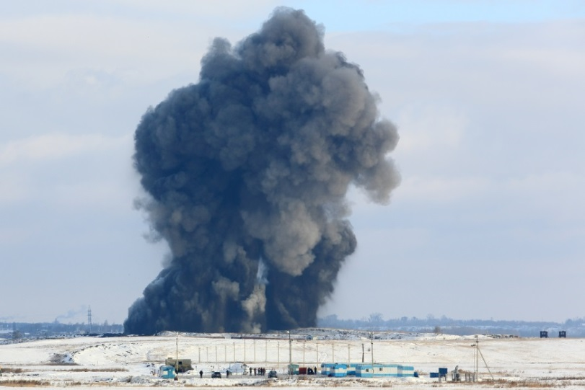
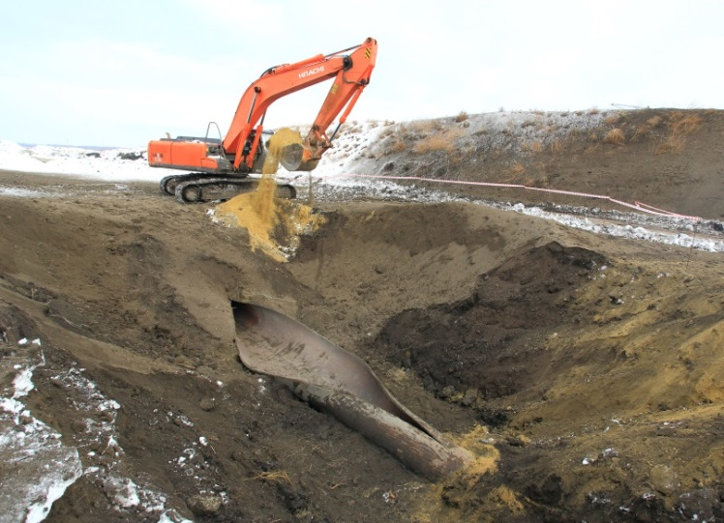
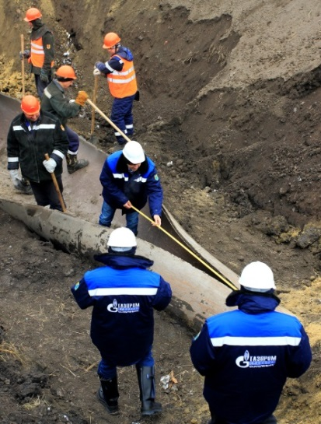
Наиболее значимые производственные достижения
В 2008 году в соответствии с решением ОАО «Газпром» №01-2963 от 21.11.2007 года организован временный полигон для проведения натурных испытаний опытных партий труб, предназначенных для реализации проекта системы газопроводов «Бованенково – Ухта» на базе ООО «Копейский завод изоляции труб».
В период с 2008 по 2019 год включительно проведено 143 гидравлических и 23 пневматических испытаний опытных партий труб различных отечественных и зарубежных производителей.
11
55 лет МГ «Бухара-Урал»: история ПОЭМГ от начала и до наших дней

Slide 12
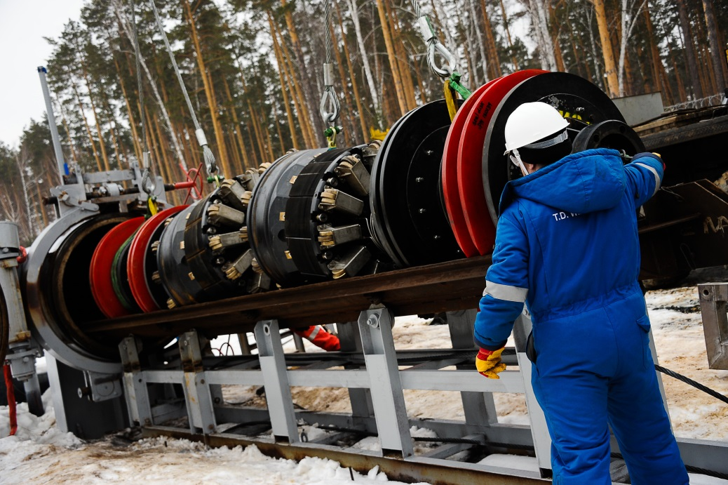
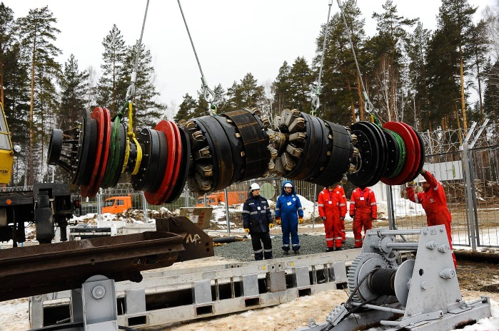
Наиболее значимые производственные достижения
В 2011 году ООО «Газпром трансгаз Екатеринбург» по поручению ОАО «Газпром» проведены ремонтные работы с применением герметизирующих модулей TDW SmartPlug®.
12
55 лет МГ «Бухара-Урал»: история ПОЭМГ от начала и до наших дней

Slide 13
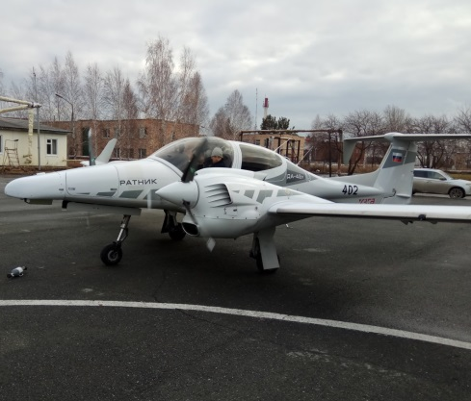
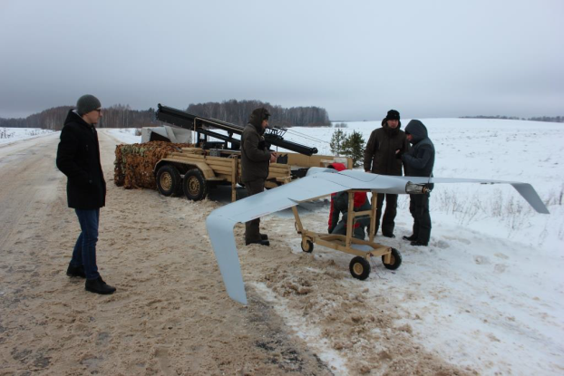
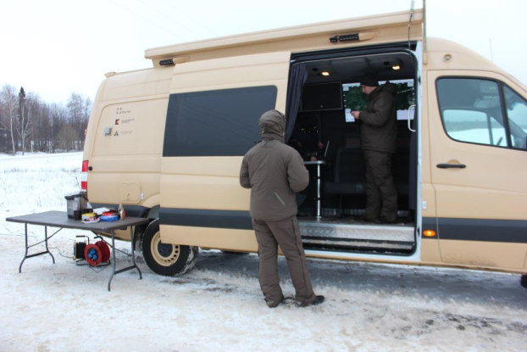
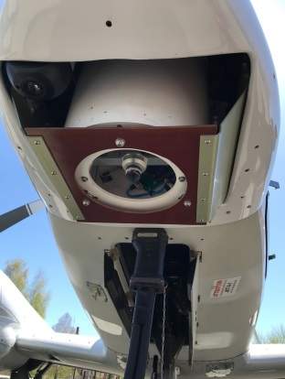
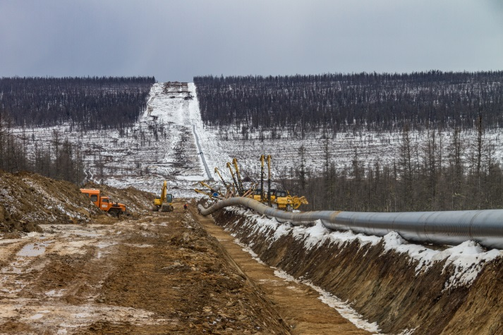
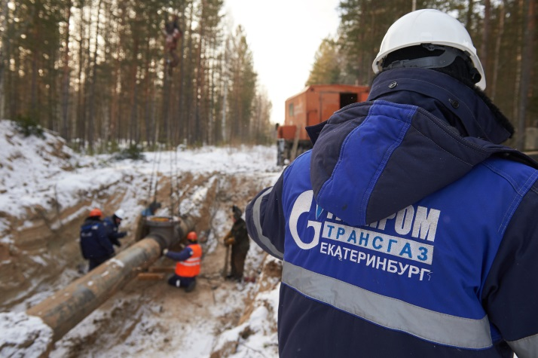
Текущая деятельность ПОЭМГ
13
55 лет МГ «Бухара-Урал»: история ПОЭМГ от начала и до наших дней

Slide 14
Наши Ветераны
Зеленский Петр Фадеевич – начальник ПОЭМГ и ГРС с 1964 по 1971
Шмелев Вячеслав Павлович – начальник ПОЭМГ и ГРС с 1971 по 1973
Барсуков Владимир Игнатьевич – начальник ПОЭМГ и ГРС с 1974 по 1976
Уткин Геннадий Сергеевич – начальник ПОЭМГ и ГРС с 1976 по 1982
Мельник Виктор Иванович –начальник ПОЭМГ и ГРС с 1982 по 2004
Кондауров Михаил Георгиевич – начальник ПОЭМГ и ГРС с 2005 по 2010
14
55 лет МГ «Бухара-Урал»: история ПОЭМГ от начала и до наших дней
Notes:
14

Slide 15
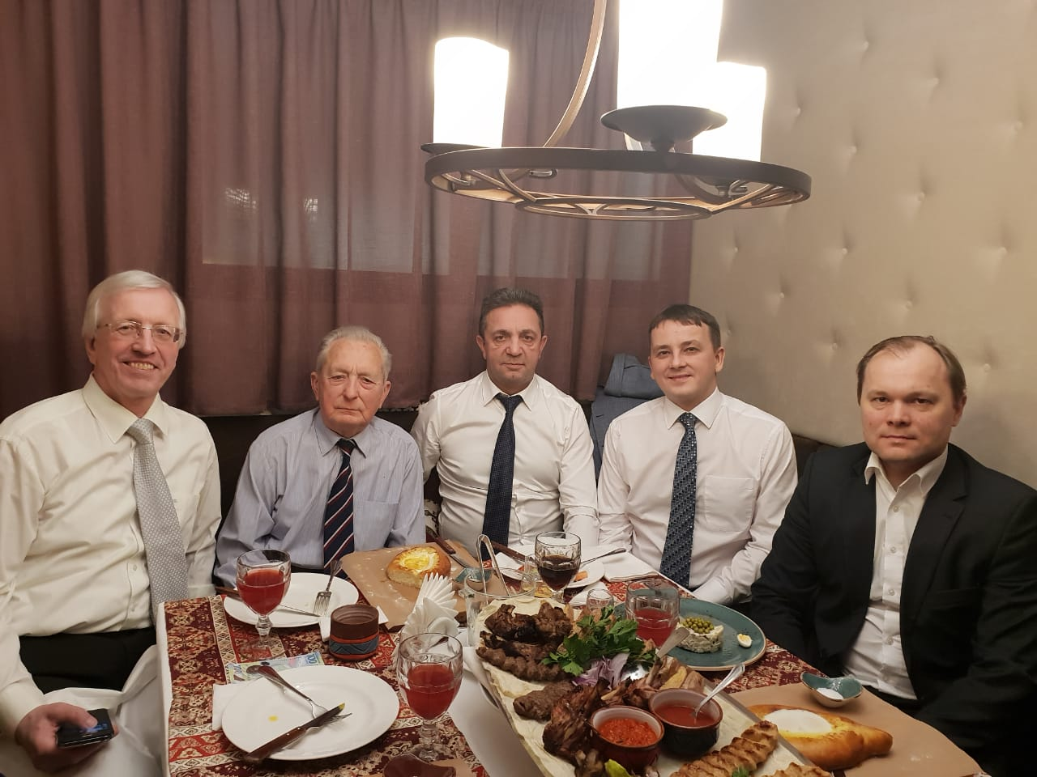
Традиции ПОЭМГ ООО «Газпром трансгаз Екатеринбург»
15
55 лет МГ «Бухара-Урал»: история ПОЭМГ от начала и до наших дней

Slide 16
СПАСИБО ЗА ВНИМАНИЕ

